Slide 1
Тур выходного дня «Сказочный» Октябрьский городской округ
2022 год

Slide 2
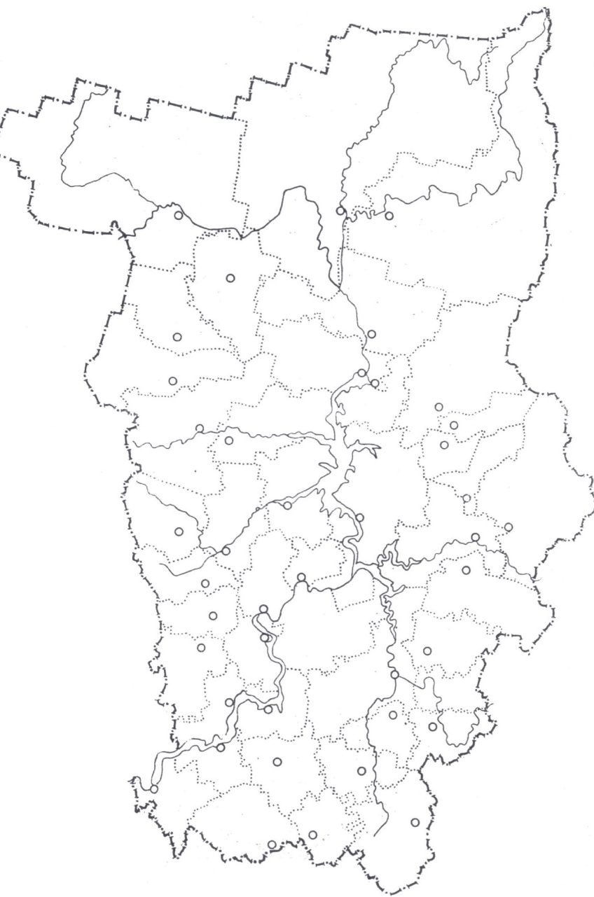
Пермский край
Пермь
Октябрьский
Мы находимся здесь

Slide 3
Арт-пространство «Переведи время»
«Переведи время» - арт-пространство, созданное в 2021 году в рамках мероприятия «Пермский край – территория культуры», проекта «Октябрьский: переведи время!», находится в парке культуры и отдыха п. Октябрьский. Открытие локации прошло 18 августа на ярмарке ремесленников «Древо», здесь лучшие мастера, резчики и скульпторы создали на глазах у зрителей и гостей округа чудеса из дерева, соревнуясь в конкурсе «Бешенная пила».

Slide 4
Арт-пространство «Переведи время»
В проекте мы иллюстрируем различные взаимодействия со временем, переводя внимание сквозь визуальные и физические объекты.
В арт-пространстве расположено 10 интерактивных объектов, в них включены качели, декоративные дорожки, информационные стенды.
С момента открытия площадки на ней всегда много детворы, оценивающих арт-пространство как сказочную полосу препятствий.

Slide 5
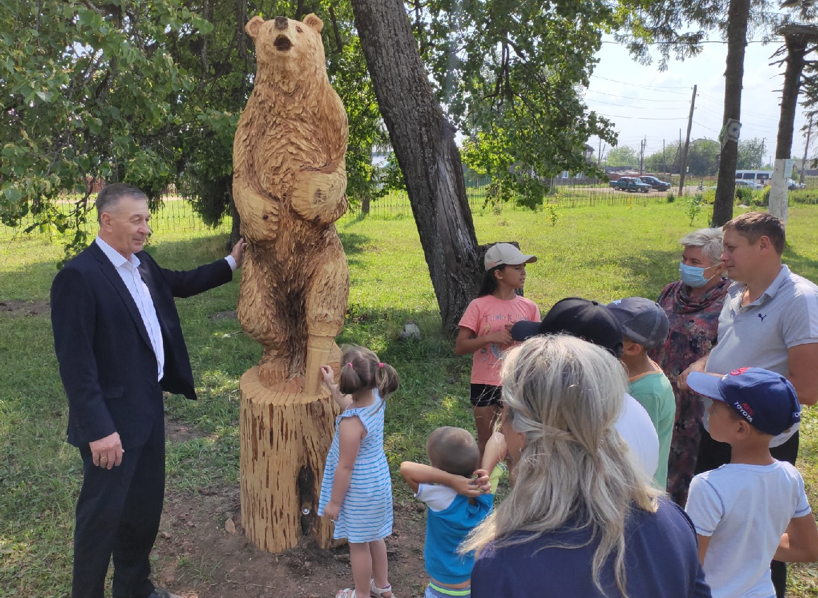
Арт-пространство «Сказочный мир»
«Сказочный мир» появился парке культуры и отдыха п. Октябрьский в 2020 году. В нем расположено 10 арт-объектов, созданных по мотивом персонажей сказок Е.Н. Трясциной, чье творчество вошло в реестр нематериального культурного наследия РФ.

Slide 6
Арт-пространство «Сказочный мир»

Slide 7
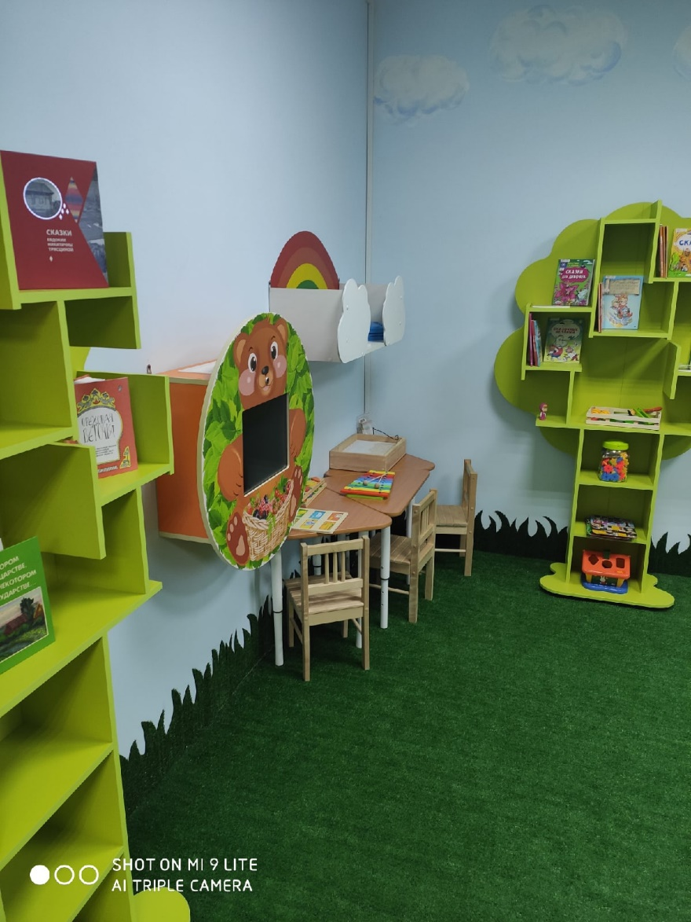
Детская модельная библиотека им. Е.Н. Трясциной

Slide 8
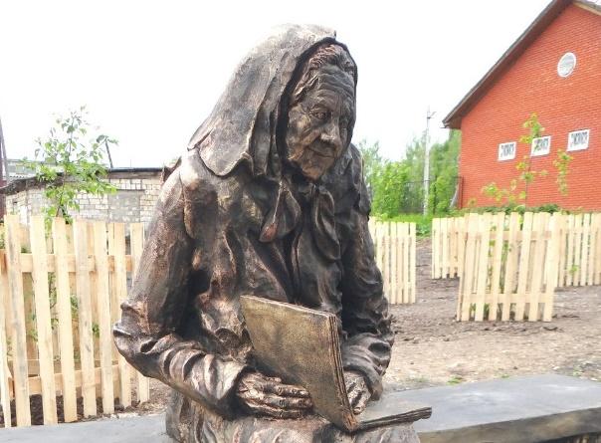
Памятник сказочнице Е.Н. Трясциной

Slide 9
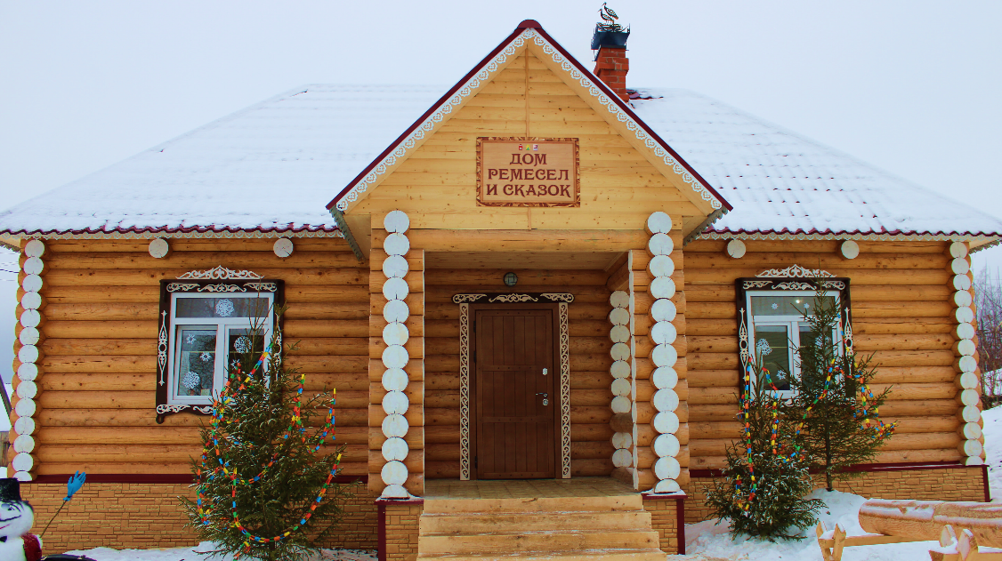
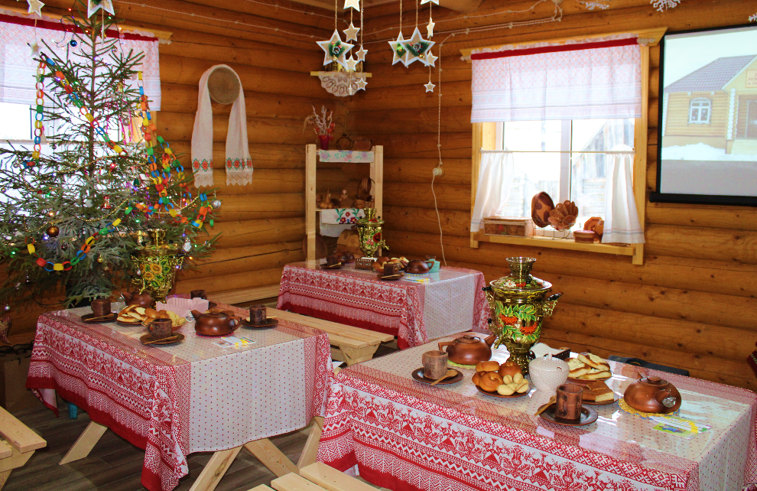
Дом ремесел и сказок
Дом ремесел и сказок открылся для гостей и жителей Октябрьского городского округа в январе 2022 года. В нем посетители могут принять участие в кулинарных мастер-классах, создать своими руками сувенир, познакомиться с творчеством и жизнью сказительницы Е.Н. Трясциной, окунуться в мир сказки и бытия. Он расположен в центре р.п. Октябрьский, рядом с памятником сказительнице.
Попасть на мероприятия в Доме ремесел и сказок можно только по предварительным заявкам, подробную информацию узнавайте по тел. 8(34266)2-14-04
Цена билета: взр. 200 руб., дет.100 руб.

Slide 10
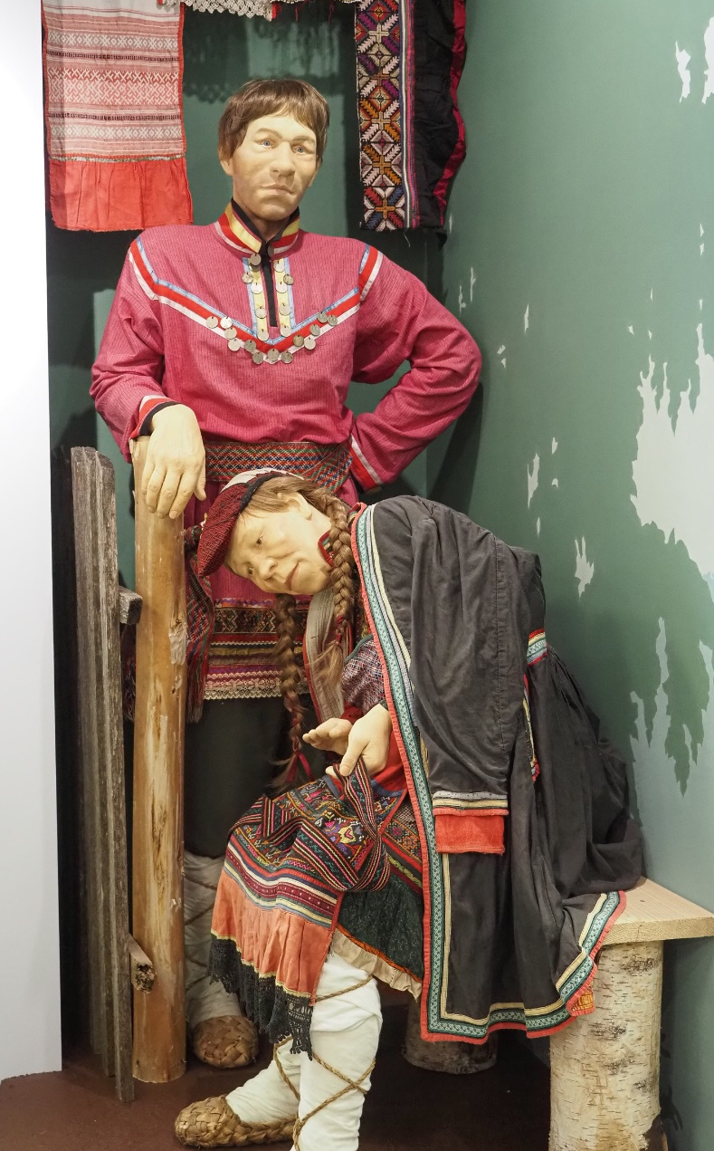
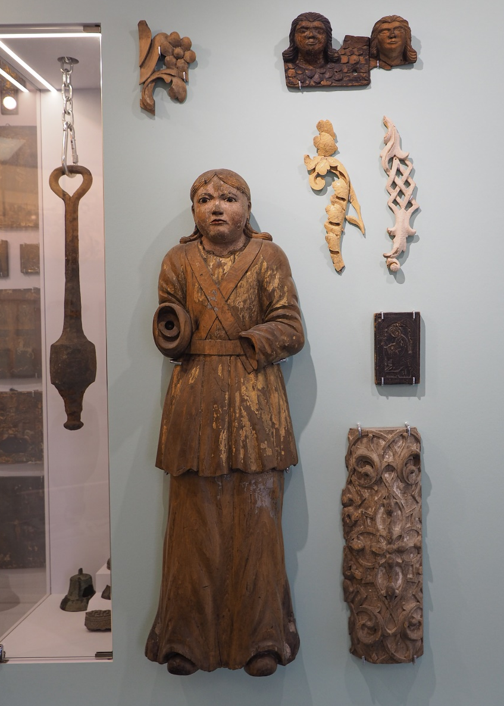
Октябрьский районный музей

Slide 11
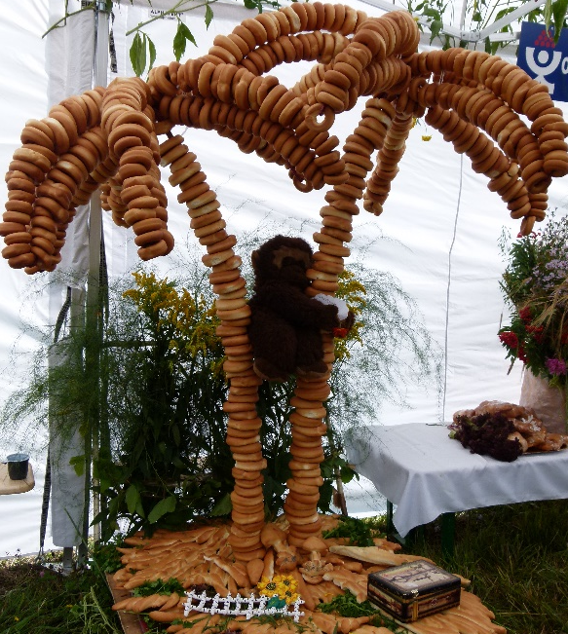
Где купить сувенир?
Октябрьский славится во всем Пермском крае своей сдобной баранкой. За последние годы Хлебокомбинат значительно расширил ассортимент продукции и в 2018 году был открыт магазин «Колос», где гости могут приобрести хлебобулочную продукцию, а ее там не менее 100 видов. Магазин находится по адресу: р.п. Октябрьский, ул. Сарсинская
В Октябрьском городском округе живут лучшие мастера по бересте, вязанию, вышивке, плетению лаптей. Различного вида сувениры можно приобрести в Доме ремесел и сказок, по адресу р.п. Октябрьский, ул. Кирова, 16а

Slide 12
Туристская инфраструктура
1.Гостиница «Усадьба» ул. Советская, 48а. тел.89026315217 (вместимость 20 человек);
2. Гостиница «Визит» ИП Чиркова п.Сарс, ул. Заводская, д. 20. (вместимость 40 человек) тел. 89082604874
Кафе «Урал»,
ул. Кирова, 21, 83426621336
2. Кафе «Центральное», ул. Трактовая 11, 89048478610;
3. «У фонтана», ул. Кирова, 14, 89082699061;
4.«Хорошее заведение», ул. Кирова, 21, 8 9526464012;
5.Кафе «Доброе», ул. Коммунальная, 4, 89082534187.

